Slide 1


当大厂面试官问你项目中分布式事务是如何实现的？你还在马上回答：MQ、seata吗？
天下风云出我辈，一入代码岁月催
图灵小毅
《将干货进行到底》

Slide 2

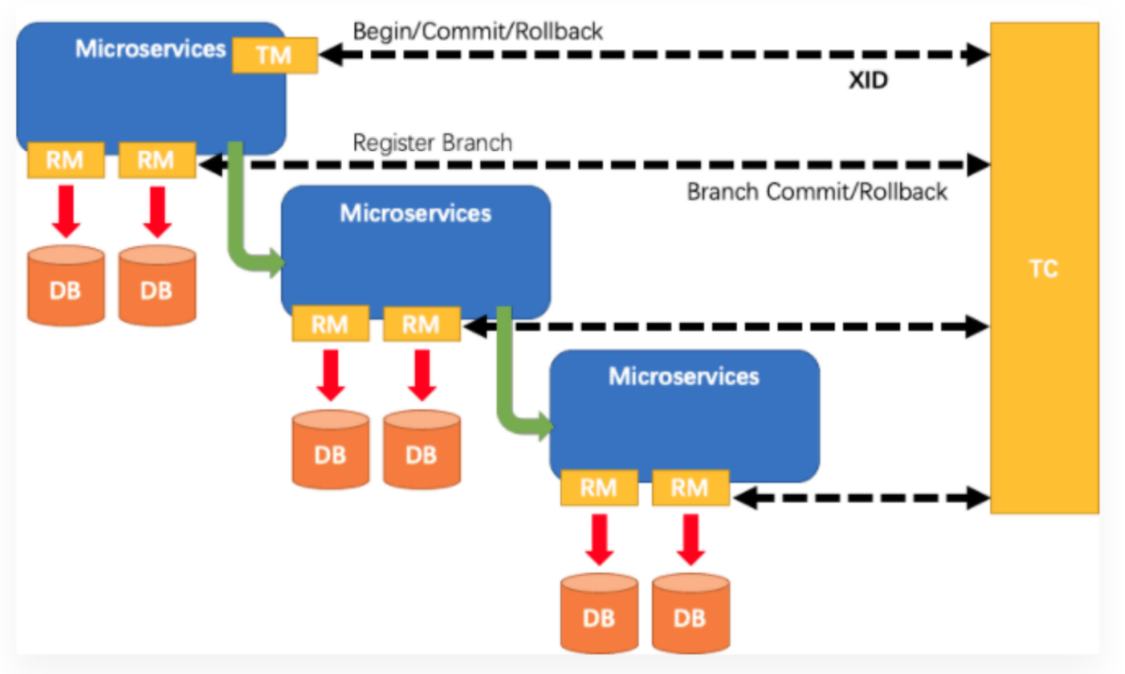
不要在项目中使用分布式事务中间件
问题来源:
- Seata 分TC、TM和RM三个角色，TC（Server端）为单独服务端部署，TM和RM（Client 端）由业务；
1. TM 请求 TC 开启一个全局事务。TC 会生成一个 XID 作为该全局事务的编号。XID会在微服务的调用链路中传播，保证将多个微服务的子事务关联在一起。
2. RM 请求 TC 将本地事务注册为全局事务的分支事务，通过全局事务的 XID 进行关。
3. TM 请求 TC 告诉 XID 对应的全局事务是进行提交还是回滚。
4. TC 驱动 RM 们将 XID 对应的自己的本地事务进行提交还是回滚。

Slide 3
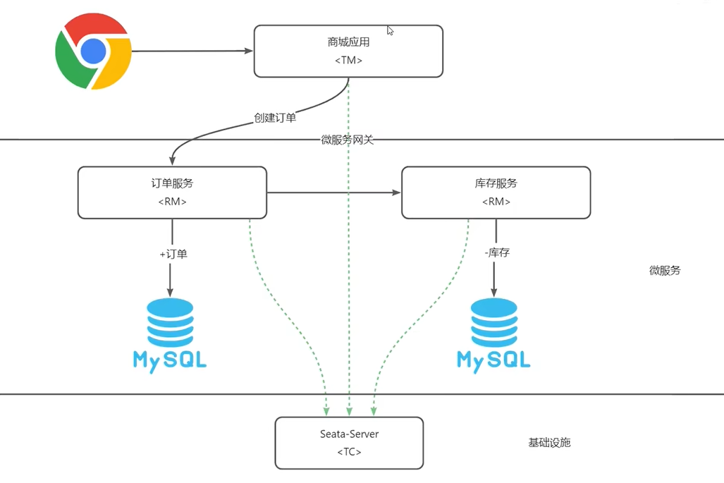
不要在项目中使用分布式事务中间件
问题来源:
- 引入分布式事务中间件会造成系统大规模耦合的情况
-把基础设施（seata TC）暴露在微服务网关上，出现安全与权限设计上问题
-用不好（AT、TCC、Saga、XA）就是超低执行效率，同时也提高了工程师应用门槛

Slide 4
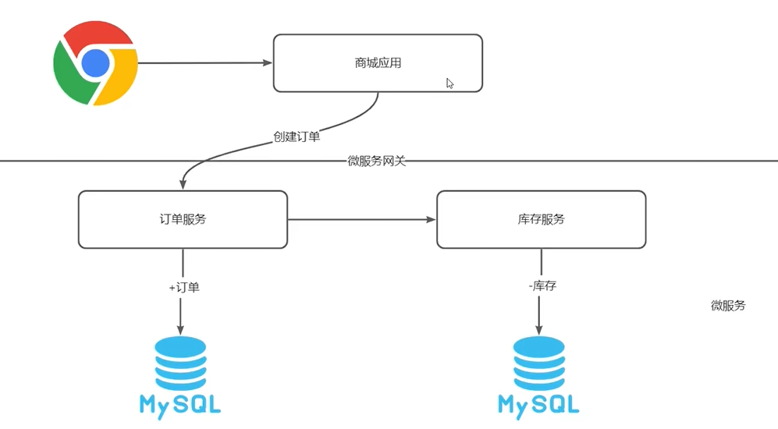
解决方案
业务角度：
同步阻塞：库存扣减没有执行完不返回，库存扣减失败返回异常给商城应用（CP 强一致性）
异步调用：订单服务异步库存服务，订单服务每n秒调用库存服务“出库查询” 接口确认订单出库，状态。（AP最终一致性）
-出库成功：
订单完成，业务结束
-出库失败：
因为技术问题出库失败：尝试补偿
因为业务问题出库失败（比如库存不足）：撤销订单，短信通知用户、补偿用户

Slide 5
总结
-尽量避免分布式事务，初期服务粒度可以粗一些。
-对于异步调用，一定要做好资源的校验与锁定，极力避免业务问题产生。
-分布式一致性问题会随着调用曾经的增加（A->B->C->D->E） 难度激增，因此不建议超过3层调用层级，如果出现可以考虑服务聚合缩短调用链（A->(BC)->(DE))

